Slide 1
مَركَزُ التَّربِيَّةِ الدّينِيَّة رهبانيّة القلبين الأقدسين
يُقَدِّمُ

Slide 2
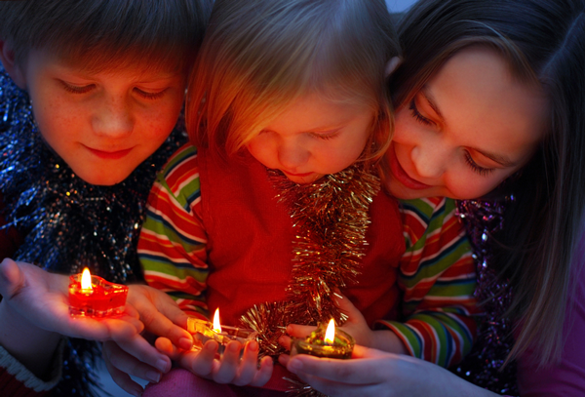
كيف نَنْتظِرُ عيدَ الميلاد؟

Slide 3
في الأسبوع الأوّل
«وستَظهرُ علاماتٌ في الشّمسِ والقَمَرِ والنجوم، وينالُ الأمَمُ كَربٍ في الأرضِ وقلقِ مِن عَجيجِ البَحرِ وجيشانه»
(لو-21-25)
نَنتَظرُ معَ الأنبياء

Slide 4
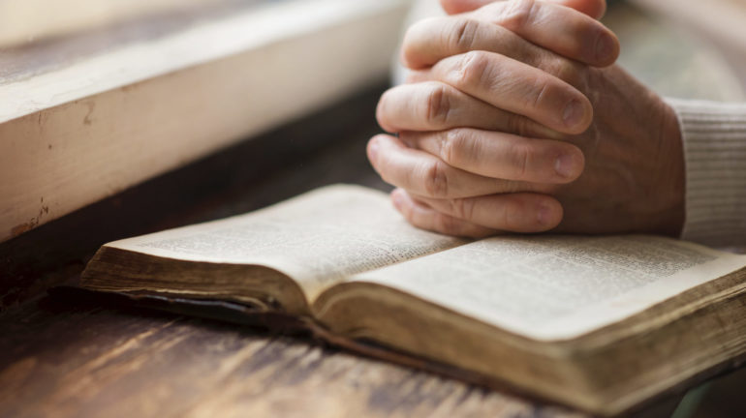
نَقرأُ مِنَ النبيّ إرميا
: في تلكَ الأيامِ وذلكَ الزَّمان أنبُتُ لداودَ نَبْتًا بارًا فَيَجري الحُكمُ والبِرُّ في الأرضِ. (ار-33-14)

Slide 5
نتأمّل
ظنَّ الشّعبُ أنَّ الله أهمَلَهُ! وأمّا إرميا فيُذكِّرُه بِوعدِ اللهِ وأمانَتِهِ.
فاللّهُ لَم يَتوقّفْ يَوماً عَن مَدِّ يَدهِ مِن أجلِ إقامَةِ العُهودِ معَ البَشَر، على الرُّغمِ من عَدَمِ أمانَتِهم وخِيانَتهم.
نَعم، لقَد ذَهبَ اللّهُ بَعيداً جِدّاً في حُبِّهِ للبَشَر..
في حياتِي عِندَما أرى كُلَّ شيءٍ قاتِمًا مُظلِمًا هل أومِنُ أنَّ اللهَ حاضرٌ دائماً ؟
وأنا

Slide 6
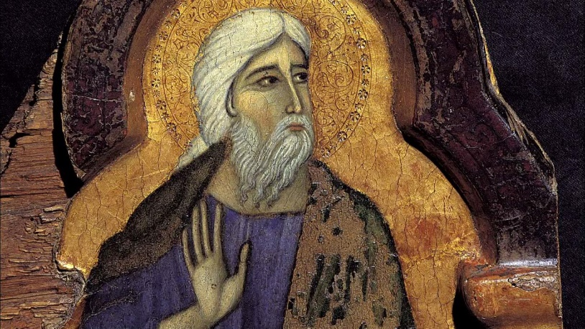
نَقرأ مِن رسالَة القدّيس بولس إلى أهل تسالونيكي
الرّبُّ يُنمّيكُم و يَزيدُكُم في المَحبّة بَعضُكم لِبَعضٍ و للجَميعِ كما نحنُ أيضًا لَكُم!
لكَي يثبُتَ قلوبُكُم بِلا لَومٍ في القَداسَةِ أمامَ الله أبينا في مَجيءِ ربِّنا يَسوع المَسيح مَعَ جَميعِ قدّيسِيه (تس 3/13)
أمّا المّحبّةُ الأخوِيَّةُ، فلا حاجَةَ لكُم أن أكتُبَ اليكُم عَنها لأنّكُم أنفسَكُم متَعلِّمونَ من اللهِ
أن يحبَّ بعضُكُم بعضًا.

Slide 7
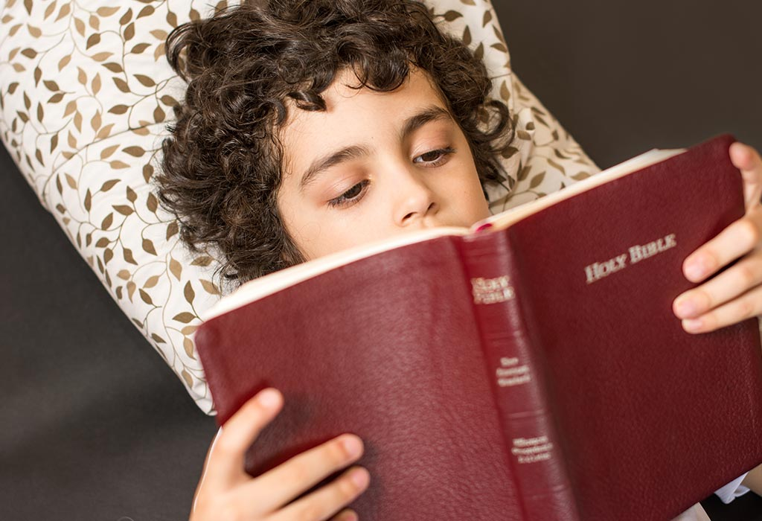
نتأمّل
هنا بولس سيترُكُ جماعَةً هشَّةً وضَعيفَةً
يُسلِّمها إلى الله كي تَنمُوَ في المَحبَّة والقَداسَة
وأنا
عِندَما أبتعِدُ أو أترُكُ من اُحّبُّ
هل أُفكّر بأن أسلِّمَهم إلى الله؟

Slide 8
نَقرأ من أنجيل القدّيس لوقا
( 21/25-36 )
مَجيءُ ابنُ الإنسانِ
«وَسَتَظْهَرُ عَلامَاتٌ فِي الشَّمْسِ وَالْقَمَرِ وَالنُّجُومِ، وَتَكُونُ عَلَى الأَرْضِ ضِيقَةٌ عَلَى الأُمَمِ الْوَاقِعَةِ فِي حَيْرَةٍ، لأَنَّ الْبَحْرَ وَالأَمْوَاجَ تَعِجُّ وَتَجِيشُ، وَيُغْمَى عَلَى النَّاسِ مِنَ الرُّعْبِ وَمِنْ تَوَقُّعِ مَا سَوْفَ يَجْتَاحُ الْمَسْكُونَةَ، إِذْ تَتَزَعْزَعُ أَجْرَامُ السَّمَاوَاتِ. عِنْدَئِذٍ يَرَوْنَ ابْنَ الإِنْسَانِ آتِياً فِي السَّحَابِ بِقُوَّةٍ وَمَجْدٍ عَظِيمٍ. وَلكِنْ عِنْدَمَا تَبْدَأُ هذِهِ الأُمُورُ تَحْدُثُ، فَانْتَصِبُوا وَارْفَعُوا رُؤُوسَكُمْ لأَنَّ فِدَاءَكُمْ يَقْتَرِبُ».

Slide 9
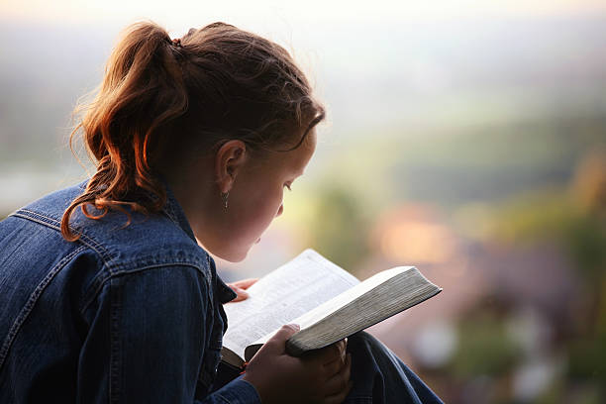
السّهر والصّلاة
«وَلكِنْ احْذَرُوا لأَنْفُسِكُمْ لِئَلّا تَتَثَقَّلَ قُلُوبُكُمْ بِالاِنْغِمَاسِ فِي اللَّذَّاتِ وَبِالسُّكْرِ وَهُمُومِ الْحَيَاةِ، فَيَدْهَمَكُمْ ذلِكَ الْيَوْمُ فَجْأَةً؛ 35فَإِنَّهُ سَوْفَ يُطْبِقُ كَالْفَخِّ عَلَى جَمِيعِ السَّاكِنِينَ عَلَى وَجْهِ الأَرْضِ كُلِّهَا.
36فَاسْهَرُوا إِذَنْ وَتَضَرَّعُوا فِي كُلِّ حِينٍ، لِكَيْ تَتَمَكَّنُوا مِنْ أَنْ تَنْجُوا مِنْ جَمِيعِ هذِهِ الأُمُورِ الَّتِي هِيَ عَلَى وَشْكِ أَنْ تَحْدُثَ، وَتَقِفُوا أَمَامَ ابْنِ الإِنْسَانِ»».
(لو 34/25-36 )

Slide 10
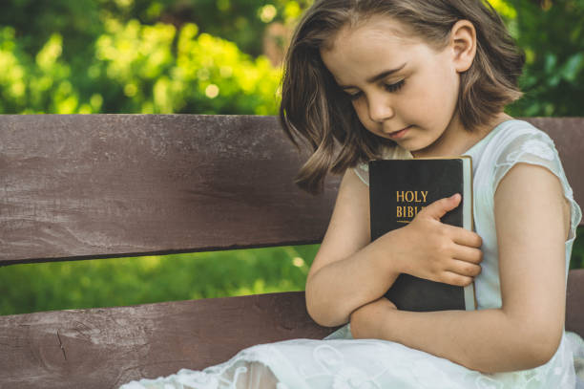
نتأمّل
السّهر والصّلاة
يَدعُو يسوع أصدِقَاءَهُ لكي يَبْقُوا مُتَيَقِظين
ولِكي يُصَلًّوا دونَ انقِطاعٍ! هكذا يَثبُتونَ ويَبقُون واقِفِين لَدَى ابنِ الانسان.
وأنا
هل أنا حَاضرٌ لَهُ؟
هل آخُذُ وقتًا كي أبقَى معَهُ وَأحاورهُ؟

Slide 11
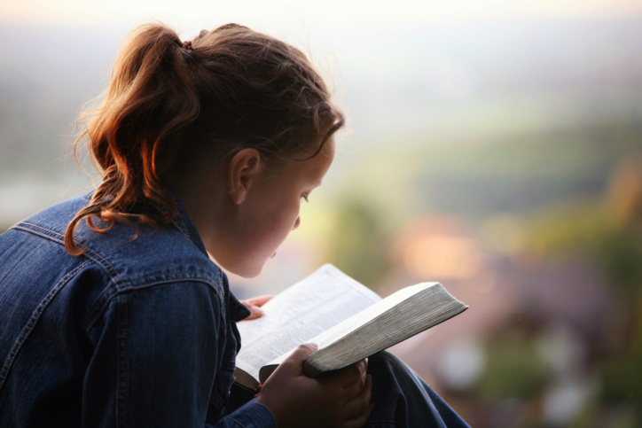
نعيشُ وَقتَ صَمتٍ وتَأمُّل

Slide 12
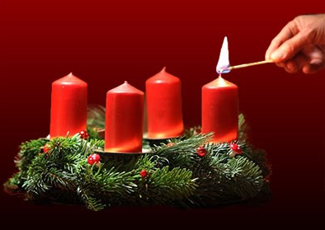
نُضيءُ شَمعَة

Slide 13
نصَلّي المَزمور (25) 24
لِلرَّبِّ الأَرضُ وكلُّ ما فيها الدّنيا وساكِنوها لأَنَّه على البِحارِ أَسَّسَها وعلى الأَنْهارِ أَرْساها.مَن ذا الَّذي يَصعَدُ جَبَلَ الرَّبِّ ومَنْ ذا الَّذي يُقيمُ في مَقَرِّ قُدْسِه؟ ⁴ النَّقِيُّ الكَفَّين والطَّاهِرُ القَلْبِ الَّذي لم يَحمِلْ على الباطِلِ نَفسَه ولم يَحْلِفْ خادِعًا. برحمةً يَنالُ مِن لَدُنِ الرَّب وبِرًّا مِن إِلهِ خَلاصِه. ⁶ ذلك جيلُ مَن يَطلبُونَه مَن يَلتَمِسونَ وَجهَكَ يا إِلهَ يَعْقوب. ⁷ إِرْفَعْنَ رُؤوسَكُنَّ أَيَّتُها الأَبْواب واْرتَفِعْنَ أيَّتُها المَداخِلُ الأَبدِيَّة فيَدخُلَ مَلِكُ المَجْد. مَن هذا مَلِكُ المَجْد؟
هو الرَّبُّ العَزيزُ الجبَار الرَّبُّ الجبَارُ في القِتال. ⁹ إِرفَعْنَ رُؤوسَكُنَّ أَيَّتُها الأَبْواب واْرتَفِعْنَ أَيَّتُها المَداخِلُ الأَبدِيَّة فيَدخُلَ مَلِكُ المَجْد. ¹⁰ مَن هذا مَلِكُ المَجْد؟ رَبُّ القواتِ هو مَلِكُ المَجْد.

Slide 14
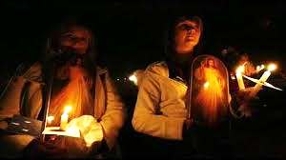
نرنّم "نحنُ ساهِرون".

Slide 15
نحن ساهرون ومصابيحنا مشتعلة ننتظرُ عودتَك أيّها الربّ يسوع (2)
* كما يومضُ البرق في أفق ويتألّق في آخر، هكذا مجيء ربّنا يكون.
* مَلِكُنا آتٍ بمجد عظيم، لنضئ مصابيحَنا ونخرجُ إليه.
* لنفرحنَّ به كما فرح بنا، لأنه سيُفرِحُنا ببهاء ضيائه.
نحـن سـاهرون ومصابيحنـا مشـتعلة ننتظـر عودتـك أيهـا الـرب يسـوع.
1- كمـا يومـض البـرق في أفـق ويتألـق في آخر هكـذا مجـيء ربنـا يكـون.
2- ملكنـا آت بمجـد عظيـم لنضـىء مصابيحنـا ونخـرج اليـه.
3- لنفرحـنَّ بـه كمـا فـرح بنـا لأنـه سـيفرحنـا ببهـاء ضيائـــه.

Slide 16
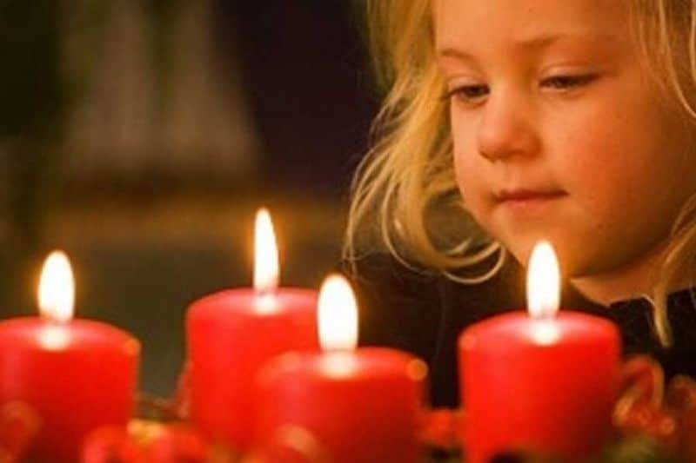
زمن مجيء مبارك

